Slide 1
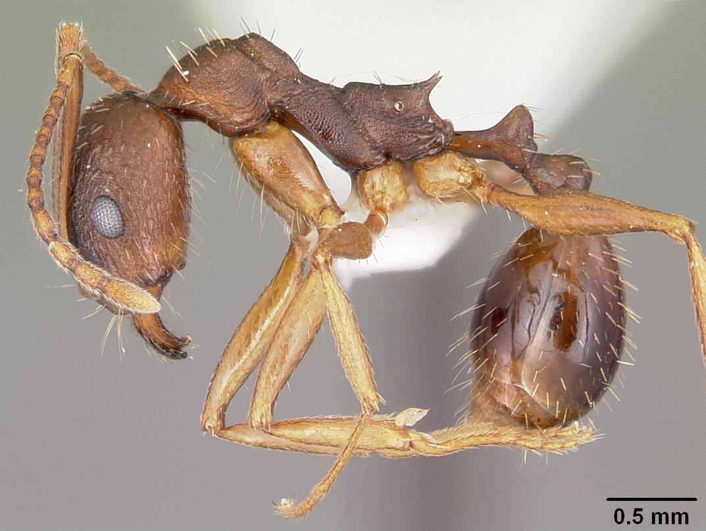
A
A. rudis

Slide 2
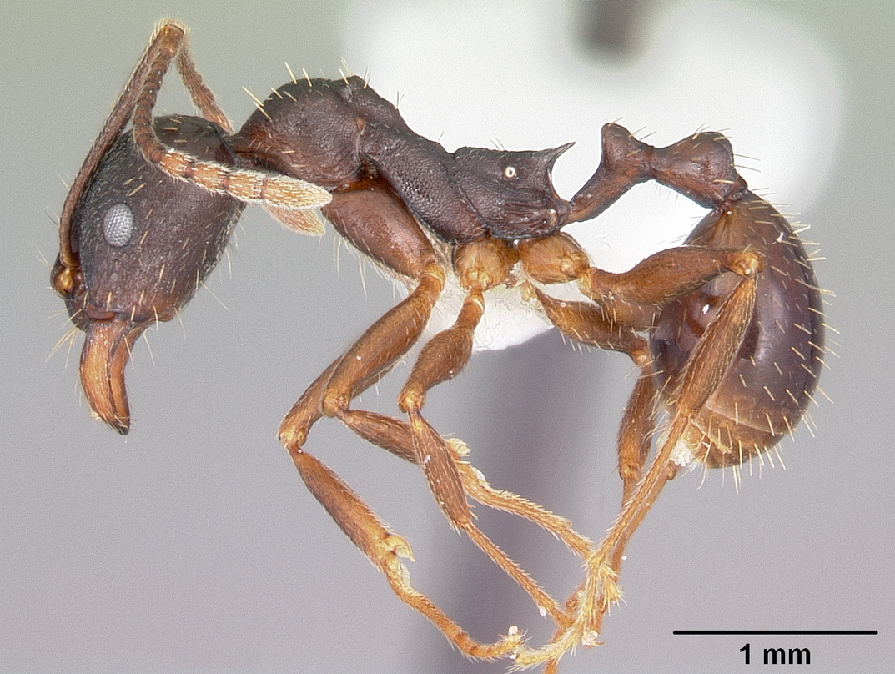
B
A. picea

Slide 3
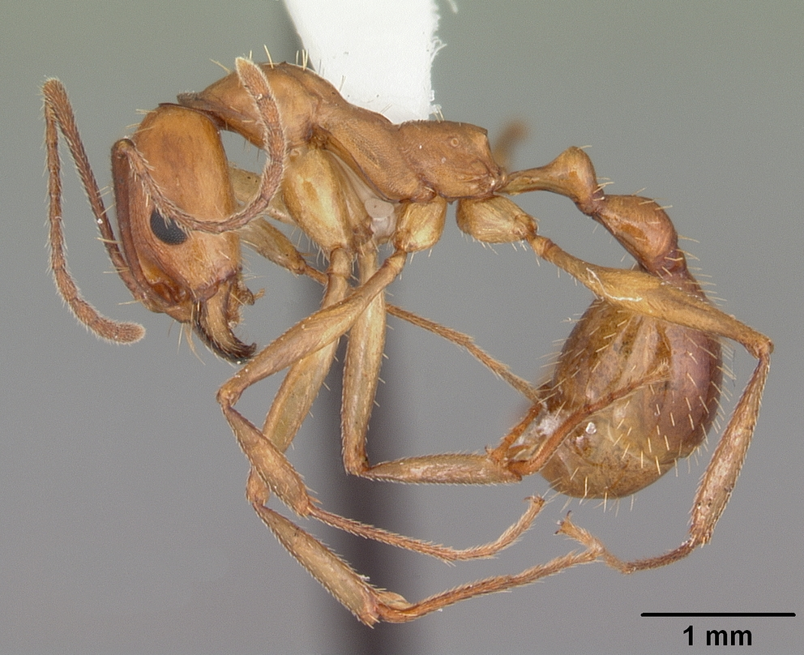
C
A. floridana

Slide 4
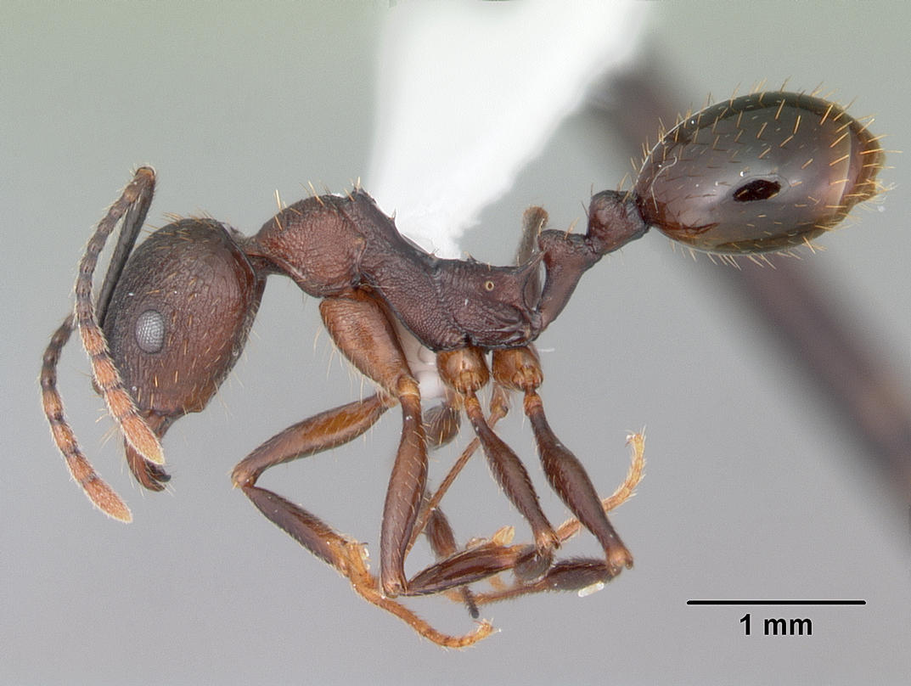
D
A. fulva

Slide 5
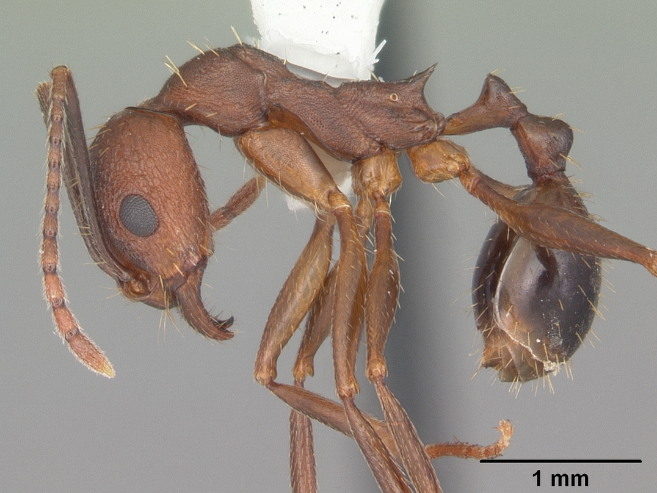
E
A. miamiana

Slide 6
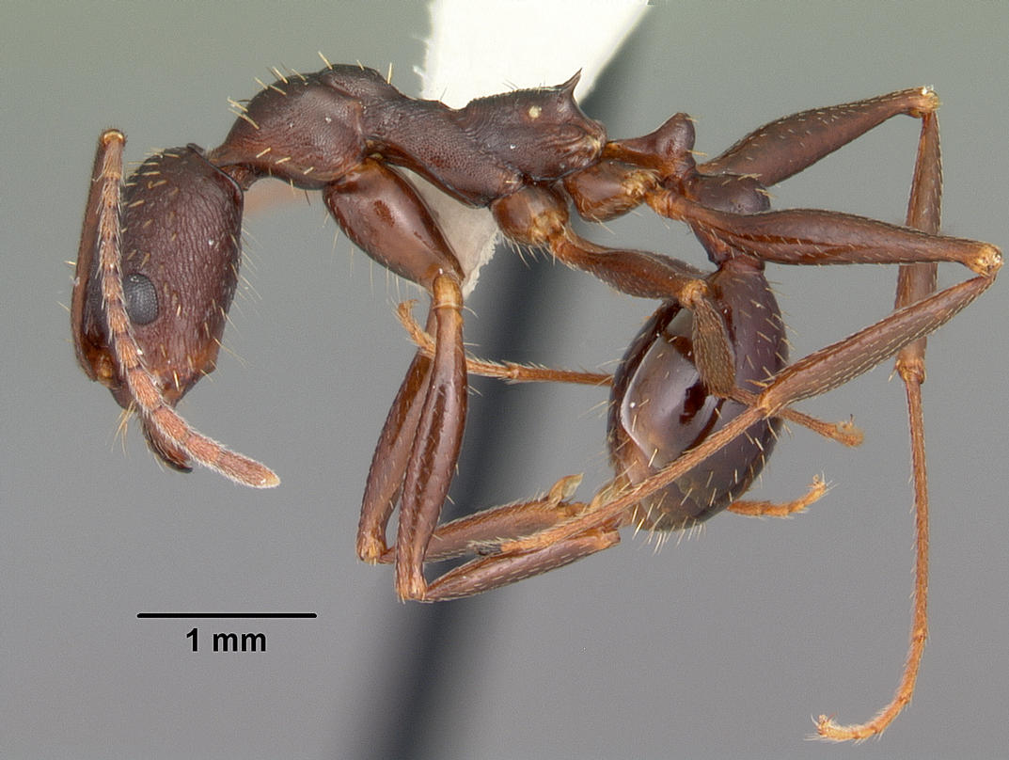
F
A. ashmeadi

Slide 7
G

